Slide 1
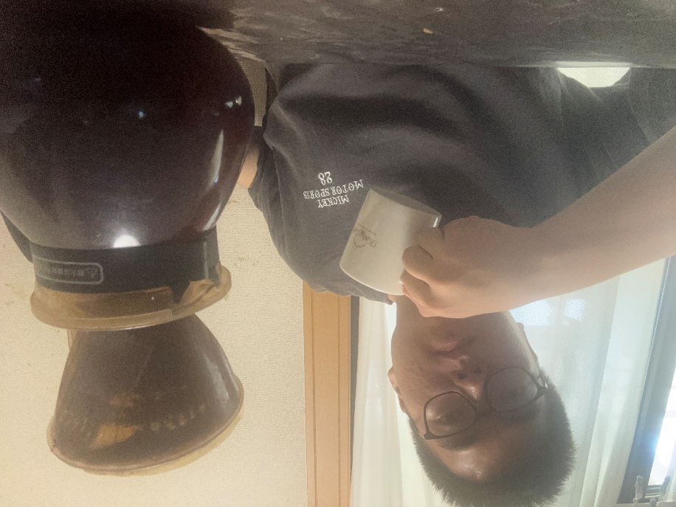
険悪を排し、恐怖を演出するゲームプログラマー
名前 西村 柊一(ニシムラ シュウイチ)
趣味 コーヒーを淹れる事・ゲーム
GitHub oreda1/Employment
スキル
C++ 1年
C# 1年
EXCEL 6年
Word 8年

Slide 2
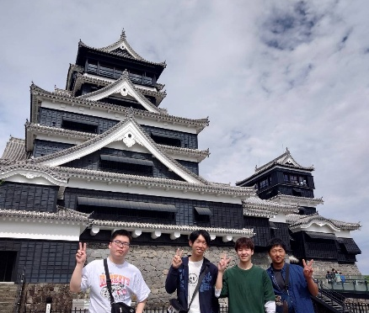
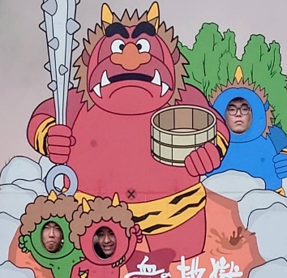
自己紹介
出身 佐賀県
休みの日は県外に遊びに行ったりしています。
他にはカフェにもいったりしています。

Slide 3
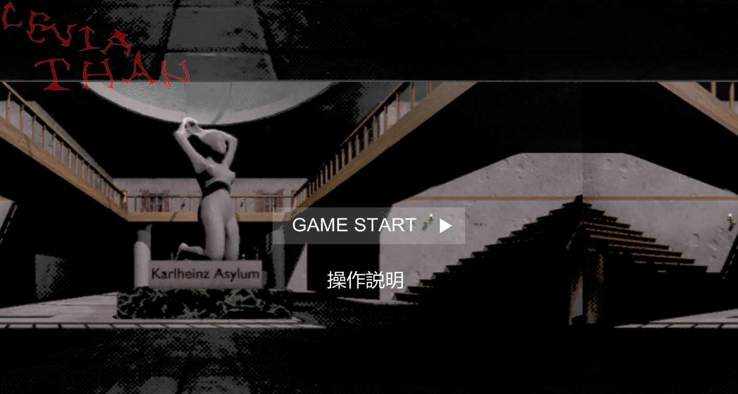
最終制作作品
・LEVIATHAN
ジャンル ホラーゲーム
開発環境 Unity /C# 対応機種 PC 制作期間 6カ月 制作時期 2024年10月~ 制作人数 一人 担当箇所 モデル、サウンド、アニメーション以外全て

Slide 4

Leviathan(daemon name)
・アイテムを集めて、脱出するFPS視点脱出ゲーム
・元にした・要素を取ったゲーム
Granny
The Classrooms 青鬼 など…を+aしたもの 動画
https://youtu.be/vFEkRmnfC3w?si=MA286cYGk42qtQb9

Slide 5
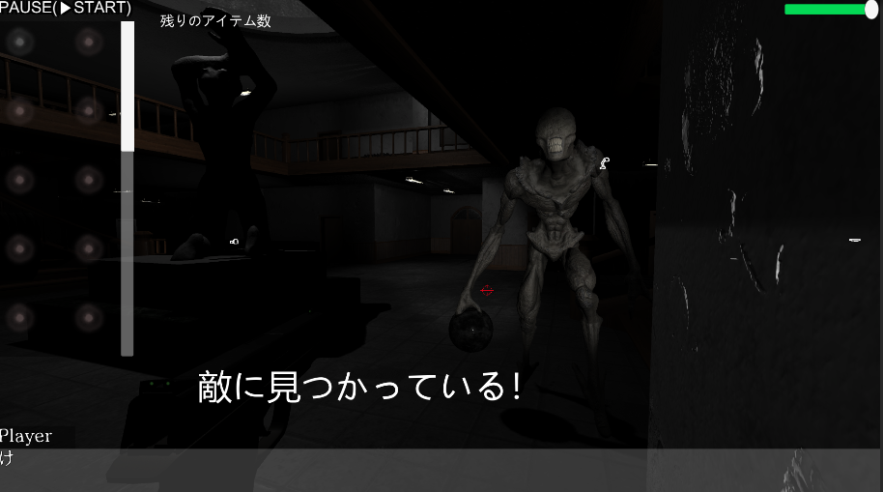
‣面白いポイント
敵から逃げながら、タスクをこなす。
何が起きるのか分からない、ハラハラ感
恐怖と緊張感を煽る、BGMと演出 など

Slide 6
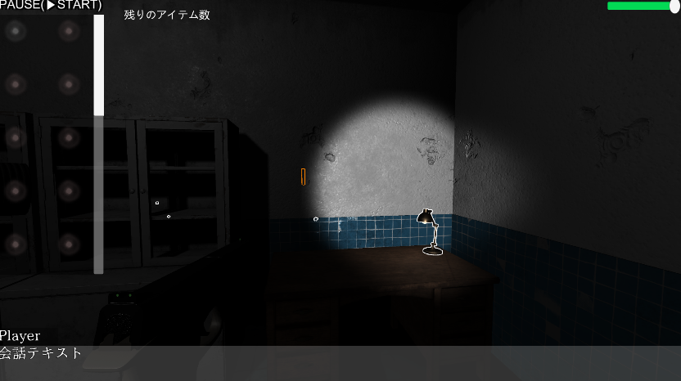
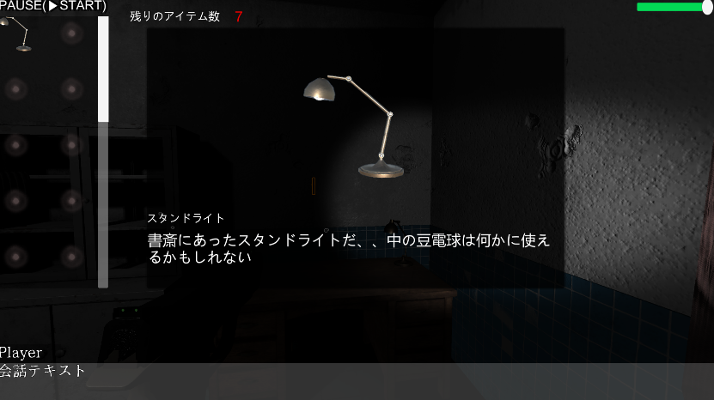
アイテムの説明が出ます。 これはフラスタムカリング判定を用いて、プレイヤーの視点座標をワールド座標に切り替えてアイテムまでの最短距離の中で一つのアイテムを出して何のアイテムかを判別し、アイテムの説名を出すようにしています。
技術紹介①

Slide 7
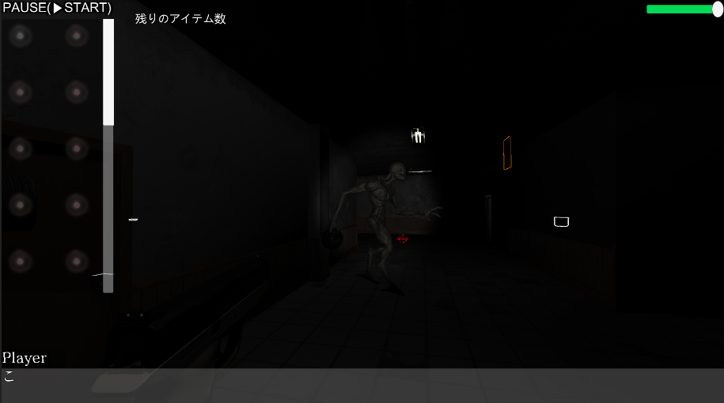
敵の移動はNavmeshを使い最短距離を出し、エリア内を歩き周り、プレイヤーまでの距離で足音などが変化するようにしている。ついでに敵を状態遷移ごとににスピードや動きなどを変えたりしている。
技術紹介②

Slide 8
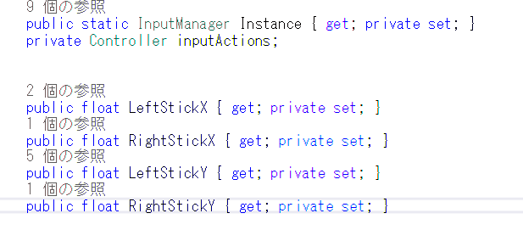
コントローラーのインスタンスを作りシーンが遷移されてもそのコントローラーに割り当てたインプットシステムを持ってきている。
技術紹介③

Slide 9
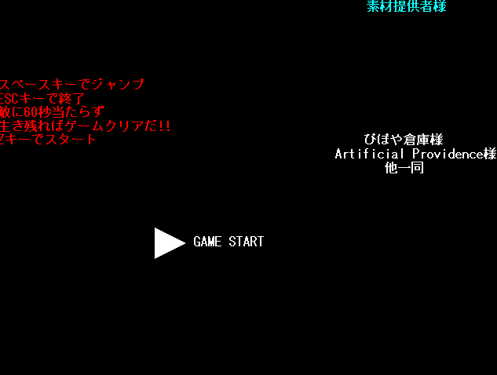
制作作品
Cockroach
言語 C++
本格的なゲーム作成として行った最初の製作作品です。
ジャンル アクションゲーム
開発環境 Dxライブラリ/C++ 対応機種 PC 制作期間 3カ月 制作時期 2023年12月~ 制作人数 一人 担当箇所 モデル、サウンド以外全て

Slide 10
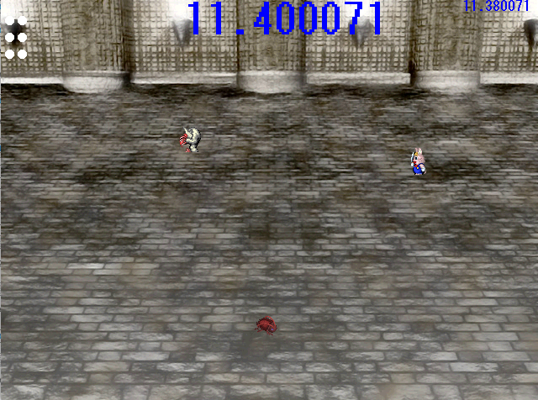
・時間いっぱいまでジャンプで敵から避けるゲームとなっております

Slide 11
これからの目標
一人のゲームクリエイターのプログラマーとして、ゲームに対して、子供の純粋な心を忘れずに。なぜ面白いのかを明確にプレイヤー全員が言えるようなモデリングを使い綺麗な世界観のアクションゲームを作りたいです。
ゲームの世界に終わりは無いと思います。
ゲームに対するイマジネーションが尽きない限り、世界を変え、未来永劫これからも面白いゲームは作られていくのだと思います。

